Slide 1
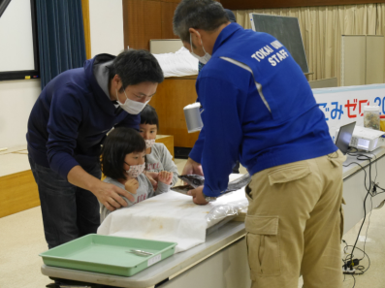
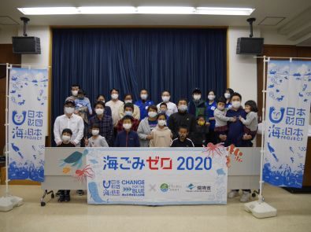
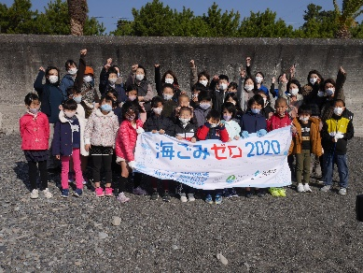
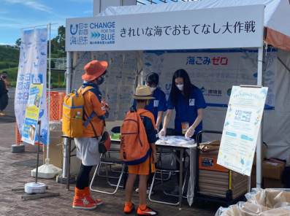
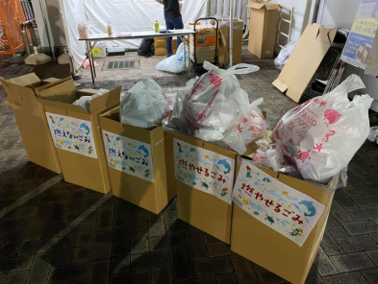
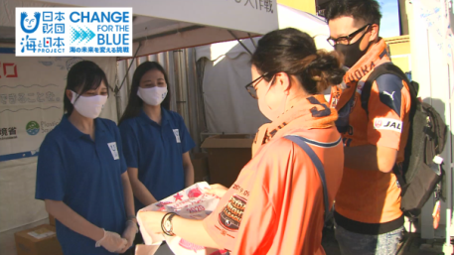
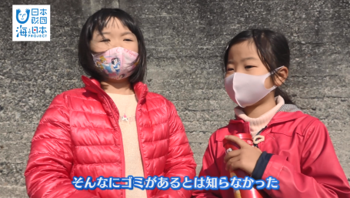
きれいな海でおもてなし大作戦！
しずおか海洋ごみゼロ対策プロジェクト実行委員会
静岡から全国へ！海洋ごみ削減を呼びかけ
静岡県の豊かな海を未来に残すため、近年問題となっている「海洋ごみ」に焦点をあて次世代を担う若者を中心に、海の現状や課題等を学び海を大切にする心を育みました。
当実行委員会では、静岡県の人気サッカー球団清水エスパルスの協力得て、海ごみゼロＰＲ大使として活動してもらい清掃活動のみならず、喚起ポスターの作成・掲示、ミズウオの解剖イベントの実施など、「きれいな海でおもてなし大作戦」と銘打った海洋ごみ削減のための活動に取り組みました。これにより、市民や観光客の皆さまに海洋ごみに関する理解を深めてもらい、海洋ごみ削減に対する意識の啓発を図りました。
喚起ポスター
ミズウオの解剖イベント（静岡市）
ミズウオの解剖イベント（静岡市）
用宗子供会（静岡市）
エスパルスホームゲームでのイベント（静岡市）
エスパルスホームゲームでのイベント（静岡市）
実施日 | イベント内容 | 場所 | 参加人数 | ゴミ袋
2020年07月13日（月） | 魚がし鮨グループ清掃活動 | 伊豆市 | 25 | 30袋分
2020年09月02日（水） | 魚がし鮨グループ清掃活動 | 伊豆市 | 25 | 28袋分
2020年09月06日（日） | 大浜ビーチフェスタ実行委員会清掃活動 | 静岡市駿河区 | 150 | 159袋分
2020年09月12日（土） | 清水エスパルス清掃活動 | 静岡市清水区 | 4000 | 4000袋分
2020年11月7日（土） | ミズウオ解剖教室 | 静岡市清水区 | 24
2021年02月21日（日） | 用宗子供会清掃活動 | 静岡市 | 40 | 80袋分
2021年03月14日（日） | 清水エスパルス清掃活動 | 静岡市清水区 | 5000 | 5010袋分
メディア露出（抜粋）
ＣＭ放送2020/8/28～ 2021/02/24
テレビ静岡
2020/09/30 22：54～23：00 放送
テレビ静岡
2021/03/04 11:19～11:25 放送

Slide 2
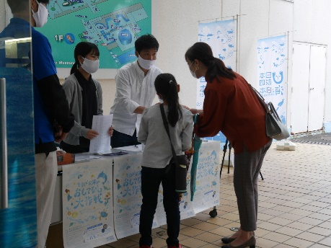
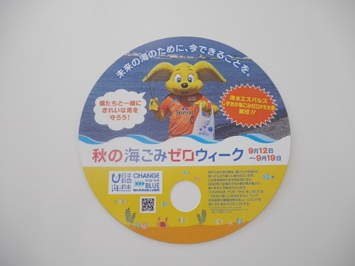
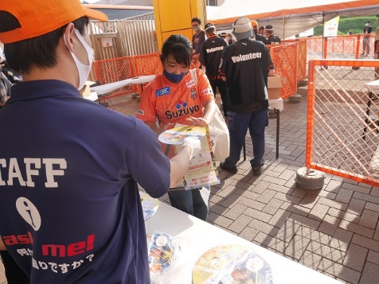
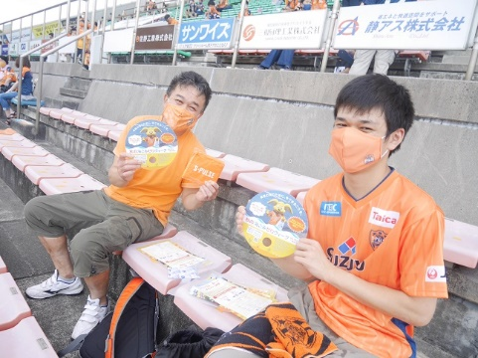
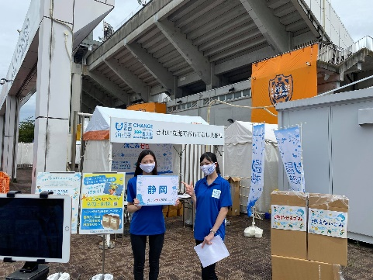
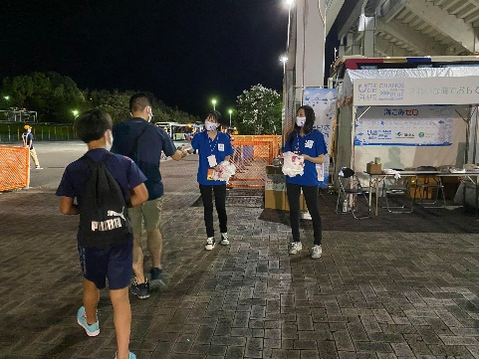
きれいな海でおもてなし大作戦！
しずおか海洋ごみゼロ対策プロジェクト実行委員会
静岡から全国へ！海洋ごみ削減を呼びかけ
・海洋ごみ削減のための喚起ポスターの作成・掲示
本プロジェクトに関する喚起ポスターを3種類作成しイベント等で掲示しました。
・清掃イベントの開催
「秋の海ごみゼロウィーク」（9月12日～9月19日）の期間中、海洋ごみに関する啓発活動、海洋ごみ削減のための「海ごみゼロウィーク」一斉アクション（参加者が青いアイテムを身に着ける）の呼びかけなどを実施しました。
海ごみゼロウィーク前週の9月5日、「清水エスパルス」（2020年度静岡海ごみゼロPR大使）のホームゲームにて、海ごみゼロウィーク告知うちわ（1500枚）を配布し啓発を行いました。
また9月12日（土）には、IAIスタジアム日本平で行われた清水エスパルス対鹿島アントラーズ戦にて、特設ブースを設置。ゴミ袋を配布しながらスタジアム周辺のゴミ拾いを呼びかけ、スタジアムの大型ビジョンで来場者全員に向けて、集客人数が制限されていた中、来場者の8割の方が趣旨に賛同し、ゴミ拾いへ参加いただきました。

Slide 3
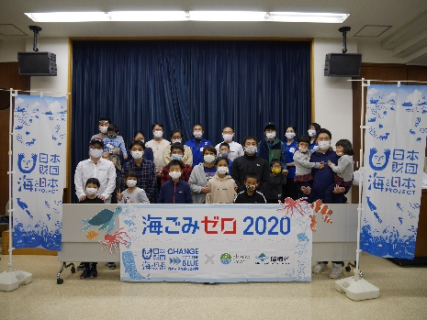
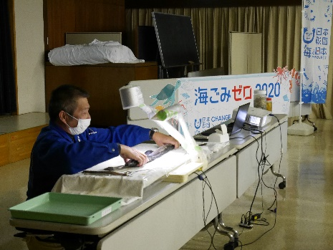
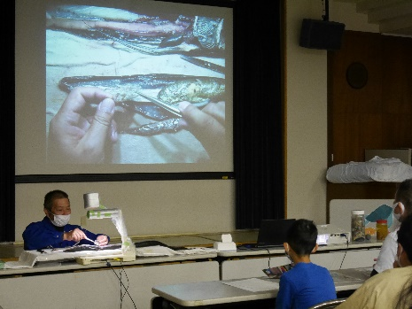
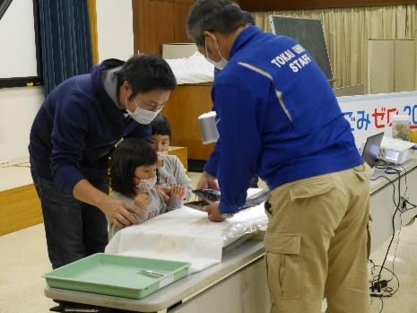
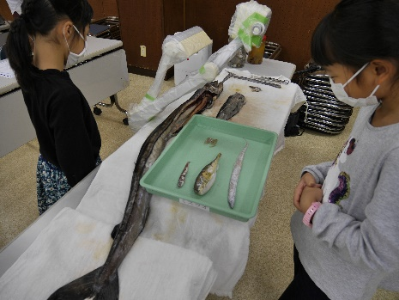
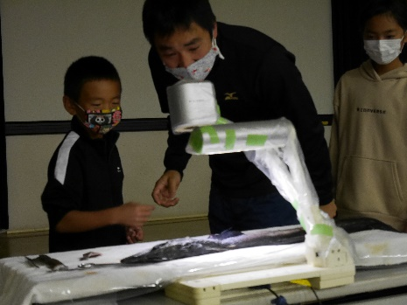
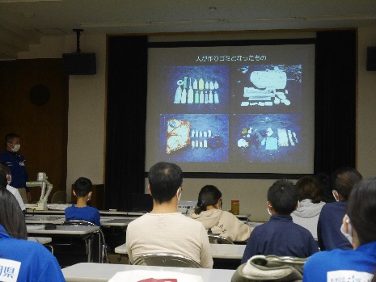
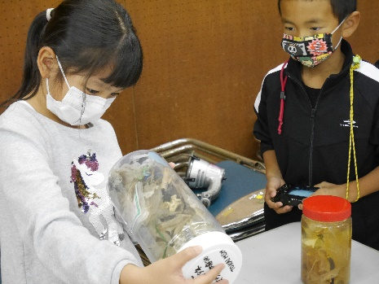
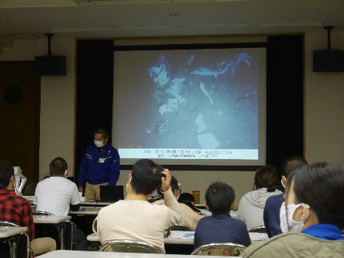
きれいな海でおもてなし大作戦！
しずおか海洋ごみゼロ対策プロジェクト実行委員会
静岡から全国へ！海洋ごみ削減を呼びかけ
・ミズウオの解剖イベント
東海大学海洋科学博物館・学芸員 伊藤芳英氏によるミズウオの解剖イベントを実施しました。
日時：１１/７（土）１４：００～１６：００
場所：東海大学海洋科学博物館
参加人数：親子１０組２０名
あらゆるものを丸呑みしてしまう深海魚ミズウオの胃の中にはイワシやフグ、タチウオの赤ちゃんがそのままの形で残っていました。ただ問題はミズウオの体内から人間が捨てたごみ（ビニール袋）も出てきたこと。
伊藤氏の研究によると、これまで解剖したミズウオのうち約7割もの生態の胃の中からビニールなど人間が作り出したごみが確認されています。また、目に見えない海の底に、海底一面を埋め尽くすほどのビニール袋が沈んでいる映像も公開されました。イベントに参加した参加者は近年全世界中で問題となっている海洋汚染の現状を目の当たりにし、海洋生物がプラスチックごみなどを誤飲してしまう深刻な問題をこれ以上増やさないように、積極的にゴミ拾い活動に参加したりマイバックを持参するなど自分にできることから始めていきたいと話しました。

